Slide 1
স্বাগতম

Slide 2
শিক্ষকঃপরিচিতি
বিকাশ চন্দ্র বিশ্বাস
সহঃ শিক্ষক (শরীর চর্চা)
হলতা কুমিরমারাআবুজাফর মাধ্যমিক বিদ্যালয়।মঠবারিয়া,পিরোজপুর।
অষ্টম শ্রেণি
বিষয়ঃসামাজিক বিজ্ঞান
অধ্যায়ঃ তৃতীয়।

Slide 3
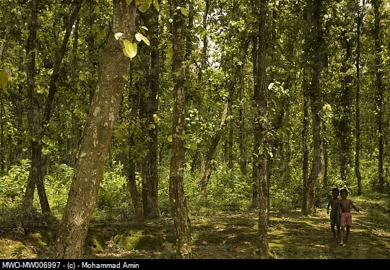
বন ও পরিবেশ

Slide 4
শিখন ফল
এই পাঠ শেষে শিক্ষার্থীরা - -
১। বন কি বলতে পারবে ।
২। বন কত প্রকার ও কি কি বলতে পারবে ।
৩। বিভিন্ন প্রকার বনের পার্থক্য চিহ্ণিত করতে পারবে।

Slide 5
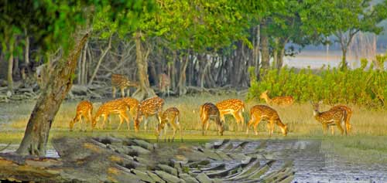
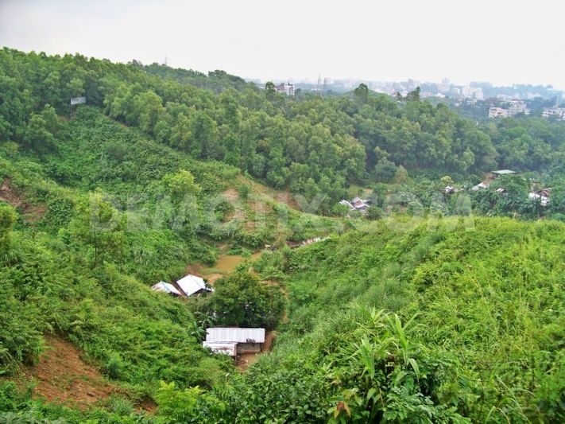

Slide 6
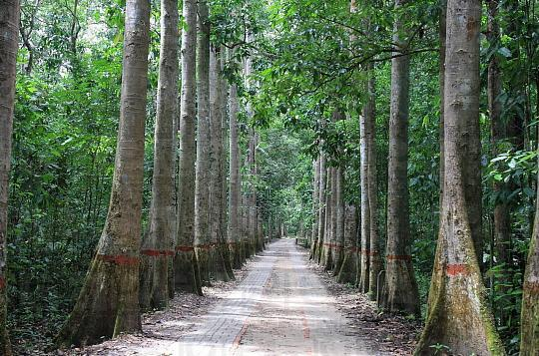
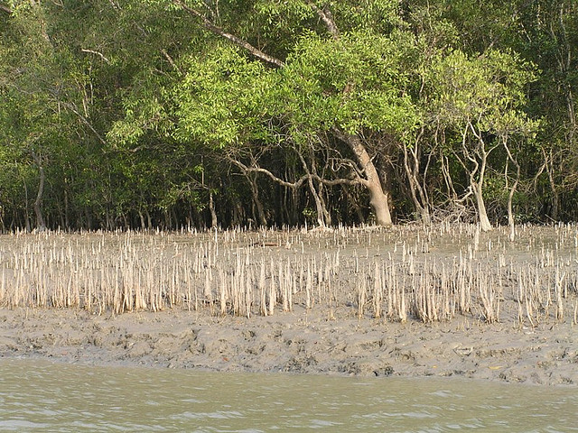

Slide 7
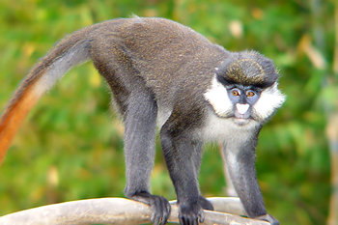
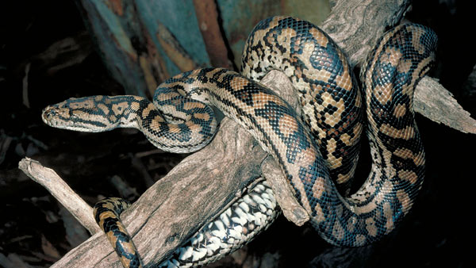

Slide 8
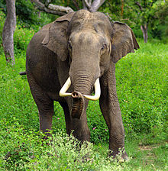
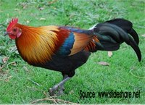

Slide 9
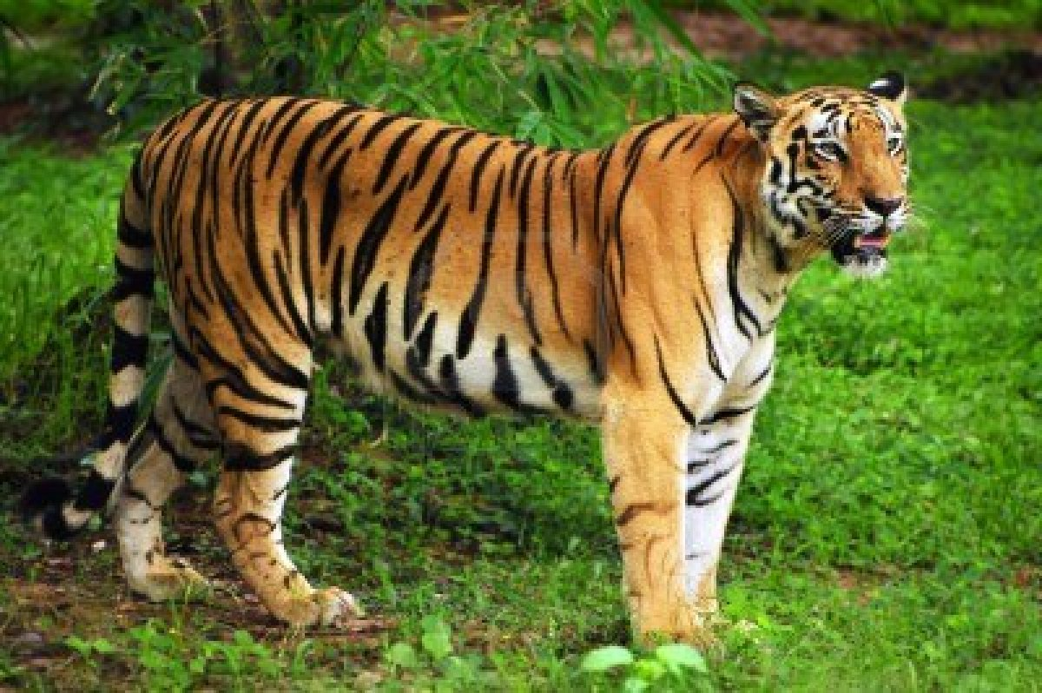

Slide 10
দলীয় কাজ
বিভিন্ন বনাঞ্চলের চিত্র দেখে তাদের পার্থক্য চিহ্নিত করে দেখাও।

Slide 11
মুল্যায়ন
১। সূন্দর বনে কি কি প্রাণি বাস করে
২। বাংলাদেশের বনাঞ্চলের শ্রেনিবিভাগ বর্ণনা কর।
৩।ম্যানগ্রোভ বনাঞ্চলের বৈশিষ্ট লিখ।

Slide 12
বাড়ীর কাজ
পরিবেশ ভারসাম্য রক্ষায় বনের গুরত্ব আলোচনা কর।

Slide 13
ধন্যবাদ

